Slide 1
Python程序设计
第6章 Python组合数据类型
深圳大学计算机与软件学院

Slide 2
学习目标
理解列表、元组、字典的概念和特点
掌握对列表、元组、字典操作的相关方法
掌握集合的概念、特点和对集合的操作

Slide 3
6.1 组合数据类型
Python
集合类型
一个元素的集合，元素之间无序，且不能有重复的元素
序列类型
一个由“键-值”对应的数据项的组合，每个元素是一个键值对，表示为（key,value）
映射类型
一个元素的向量，元素之间存在先后顺序，通过序号访问，可以有重复的元素存在
典型代表：
字符串类型
列表类型
元组
典型代表：
字典类型

Slide 4
序列的访问及运算符
序列（ Sequence ）
数据容器可存放多个数据。如字符串、列表。
序列是其中一大类数据容器的统称。容器中的数据（元素）有先后次序，每个元素通过下标（索引）访问，下标从0开始，依次为1,2,3,…，元素个数-1。或者从右至左，依次为-1，-2，…,-n
Python包含6种内建序列：列表(list)、字符串(string)、元组(tuple)、Unicode字符串、buffer对象和range对象。

Slide 5
通用序列操作
所有序列类型都可以进行的操作如下表所示。
操作 | 描述
X[i] | 引用序列X中下标为i的成员
X[i:j] | 引用序列X中下标为i到j-1的子序列
X[i:j:k] | 引用序列X中下标为i到j-1的子序列 ，步长为k
X1+X2 | 连接序列X1和X2，生成新序列
X*n | 序列X重复n次，生成新序列
v in X | 检查v是否在序列X中，返回布尔值
索引，访问单个元素。下标不要越界
切片(slice)，访问连续的一部分数据

Slide 6
通用序列操作
操作 | 描述
v not in X | 检查v是否不在序列X中，返回布尔值
len(X) | 内置函数，计算序列X中成员的个数
max(X) | 内置函数，返回序列X中的最大值
min(X) | 内置函数，返回序列X中的最小值

Slide 7
6.3 列表类型
Python提供了列表（list）数据类型来存储由多个值组成的序列。在列表中，值可以是任何数据类型，称为元素（element）或项（item）。
列表：一组数的存储。其它语言中，数组。

Slide 8
列表(list)
存储一系列元素组成的序列。
列表可以由零个或多个元素组成，元素之间用逗号
分开，整个列表被[]包裹。
列表用下标位置定位元素：列表名[0]、列表名[-1]。
下标从0或-1开始。
可变序列。l[0] = 10
表中元素可以是“异构”的
例：
empty_list = [] # 空列表 list1=['physics', 'chemistry', 1997, 2000] list2=[1,2,3,4,5]
list3=["a","b","c","d"]

Slide 9
列表(list)
列表允许嵌套，即列表中成员是列表。
例：
olist=[1,'str',['name','goofy']]

Slide 10
创建列表
直接使用列表的字面量。
a = [] # 创建一个空列表
a = [2,3,5,7,11,13]

Slide 11
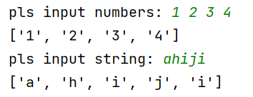
创建列表
split返回列表
Python内置函数
class list([iterable])
功能：将iterable转换为列表。若无iterable, 返回
空列表。
l = input("pls input numbers: ").split() print(l) l = list(input("pls input string: ")) print(l)

Slide 12
6.3 列表类型
列表的基本操作，除支持通用序列操作外，其它见下表。
sum内置函数
操作 | 描述
for<var>in<seq>: | 对<seq>中元素循环
del<seq> | 删除列表
del<seq>[i] | 删除列表中位置索引为i的元素
<seq>[i] = value | 列表第i个元素赋值value
<seq>[i:j] = <seq1> | 将列表1的值依次赋给<seq>的切片[i,j)中的每个元素

Slide 13
基本的列表操作
列表元素赋值
l[2] = 10
删除元素
语法：del <列表元素>
元素、切片、整个列表

Slide 14
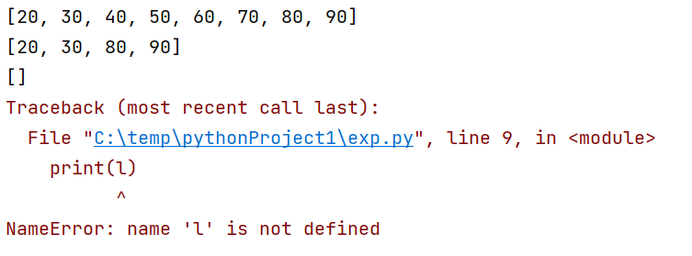
基本的列表操作
l = [10,20,30,40,50,60,70,80,90] del l[0] # 删除第0个元素 print(l) del l[2:6] # 删除第2到第5个元素 print(l) del l[:] # 删除列表所有元素 print(l) del l # 删除列表 print(l)

Slide 15

基本的列表操作
切片赋值
切片表示列表的一部分，可以被赋值，接受另外一个列表，替换切片那部分元素。
name = list('Perl') name[2:] = 'ar’ # name[2:] = list(‘ar’) print(name)

Slide 16
列表的函数或方法
列表常用方法或函数 | 描述
L.append(x) | 在列表L尾部追加元素x，等价于L[len(L):]=[x]。
L.clear() | 移除列表L的所有元素，空列表
L.count(x) | 计算列表L中x出现的次数
L.copy() | 列表L的备份。除切片备份外的另一种备份方式
L.extend(x) | 将列表x扩充到列表L中,等价于L[len(L):]=x或L+x
L.index(value[,start[,stop]]) | 计算在指定范围内value的下标。找不到抛出异常
结合if x in 列表：使用

Slide 17
列表的函数或方法
列表的常用方法或函数 | 描述
L.pop(index) | 返回并删除下标为index的元素，默认是最后一个
L.remove(value) | 删除值为value的第一个元素
L.reverse() | 倒置列表L
L.sort(key=None, reverse=False) | 对列表元素排序。默认使用<比较元素。提供关键字参数，reverse=True反序，key指定一个带参数的函数，用于从每个列表元素中提取比较键，例如：key = str.lower
内置函数reversed，差别？
Notes:
lst = ["ab",'ABC','ef'] lst.sort(key = str.lower) print(lst)

Slide 18
列表的函数或方法
列表常用方法或函数 | 描述
L.insert(index,x) | 在下标index的位置插入元素x

Slide 19
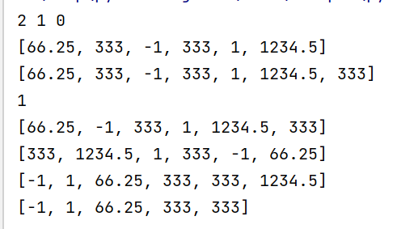
列表操作举例1
a=[66.25,333,333,1,1234.5] print(a.count(333),a.count(66.25),a.count('x')) # 计数 a.insert(2,-1) # 第二个位置插入-1 print(a) a.append(333) # 末尾追加元素333 print(a) print(a.index(333)) # 333第一次出现的下标 a.remove(333) # 移除333的第一次出现 print(a) a.reverse() # 列表反序 print(a) a.sort() # 元素升序排列 print(a) a.pop() # 删除最后一个元素 print(a)

Slide 20
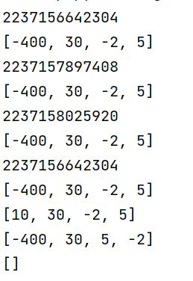
列表操作举例2
l = [-400,30,-2,5] lcopy = l.copy() # copy方法复制列表 lcopy2 = l[:] # 切片复制 lcopy3 = l # 同一对象 print(id(l),l, id(lcopy), lcopy, id(lcopy2) ,lcopy2 , id(lcopy3), lcopy3, sep = '\n') lcopy3[0] = 10 print(l) lcopy.sort(key = lambda x: x**2, reverse = True) # sort与lambda结合， 按元素幂降序排序 print(lcopy) l.clear() # 清空l列表 print(l)

Slide 21
练习1
输入10个成绩。
1）输入位置、成绩，插入成绩(insert)
2）在末尾插入成绩(append)
3）按成绩降序排序(sort)
4）删除最高成绩。计算平均成绩并输出。
5）输出所有成绩，以空格分隔。

Slide 22
练习1
score = list(map(int,input(“pls input 10 scores: ”).split())) # 输入10个成绩 loc,s = map(int,input(“pls input loc, score: ”).split()) # 输入插入位置和成绩 score.insert(loc,s) # loc位置插入成绩 s = int(input(“pls input score: ”)) # 输入成绩s score.append(s) # 末尾追加s成绩 print(score) score.sort(reverse=True) # 降序排序 del score[0] # 删除最高成绩 # 不带下标参数，删除最后一个，即最低 # score.pop() print(f“aver = {sum(score)/len(score):.1f}”) # 计算平均成绩 ,sum求和，ch4,P63 for i in range(len(score)-1): # 输出成绩 print(score[i],end=' ') print(score[-1])
print(*score) # *拆包,ch5,P43

Slide 23
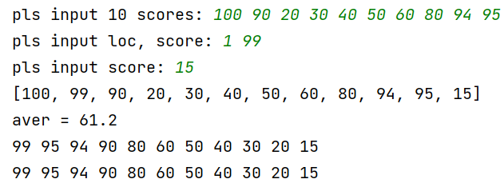
练习1运行结果
Notes:
100 90 20 30 40 50 60 80 94 95
1 99
15

Slide 24

回顾：字符串和列表的互相操作
拆分—字符串方法split(sep=None)
split()用一个字符或子串将一个字符串分隔成列表的元素。
结果已是列表。
l = input("pls input words: ").split() print(l)

Slide 25

回顾：字符串和列表的互相操作
聚合—字符串方法join()
join()用于将一个列表的各个字符串类型的元素组合成一个字符串，元素之间用指定的内容填充。
a = ['hello','good','boy','wii'] print(' '.join(a)) print(':'.join(a))
用：填充

Slide 26
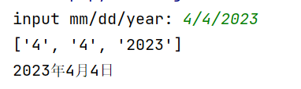
练习2
输入mm/dd/year格式日期，拆分出年月日。
d = input("input mm/dd/year: ").split('/') #返回列表 print(d) print(d[2]+"年"+d[0]+"月"+d[1]+"日")

Slide 27
练习3
输入一行，求单词数。单词是字母数字串，中间没有空格。
print(len(input().split()))

Slide 28
创建列表方法
方法一：直接使用列表字面量，l = [1,2,3]
方法二：list函数
方法三：用append方法：
lst=[]
for i in range(4):
lst.append(input())
方法四：列表推导式（列表解析）
l = [input() for i in range(4)]

Slide 29
列表解析
列表推导式是从一个或者多个迭代序列快速简洁地创建列表的一种方法，又被称为列表解析。
它是循环创建列表的简化版。
语法：[ expression for item in iterable ]
语义：对迭代序列中的变量item循环，计
算expression创建列表。
每项表达式
变量

Slide 30
带条件的列表解析
语法：[expression for item in iterable if condition]
列表推导式中的expression可以是条件表达式，即 exp1 if condition1 else exp2

Slide 31

列表解析例
res1=[i for i in range(8)] print(res1) res2=[ord(x) for x in 'hello'] print(res2)
运行结果：
res1列表：值从0到7共8个元素，
res2列表：5个元素分别为字符串“hello”中5个字母的ASCII码。

Slide 32

练习4
输入n, 求1 + 1/2 + 1/3 + … + 1/n 之和。
n = int(input("pls input n: ")) print(f"sum = {sum([1/i for i in range(1,n+1)]) }")
运行结果：

Slide 33
练习5
输入n，输入n个元素。
1）输出所有的偶数。
2）输出所有的偶数下标元素。

Slide 34
练习5
n = int(input()) # 输入n nums = list(map(int, input().split())) # 一行输入n个数 print(*[x for x in nums if not x%2]) # 输出偶数 print(*[nums[i] for i in range(len(nums)) if not i%2]) # 输出偶数下标元素
Notes:
10
2 3 4 5 6 7 8 9 10 11

Slide 35
练习6
输入n, 输出1 – 1/2 + 1/3 -1/4 +…的前n项和。
分析：1到n项。i从1到n，奇数1/I, 偶数-1/I
expression：条件表达式。
n = int(input("pls input n: ")) print(sum([1/i if i%2 else -1/i for i in range(1,n+1)]))

Slide 36
练习7
求1 – 1/3 + 1/5 -1/7 +…+1/49。
分析：1到49的奇数项。i从1到49且i为奇数，
i%4==1, 1/i, 否则-1/i
expression：条件表达式。 方法不唯一

Slide 37
练习7
求1 – 1/3 + 1/5 -1/7 +…+1/49。
l1 = [1/(2*i-1) if i%2 else -1/(2*i-1) for i in range(1,26)] print(l1) print(f"sum = {sum(l1):.2f}") l2 = [1/i if i%4==1 else -1/i for i in range(1,50) if i%2==1 ] print(list(map(lambda x: float(f"{x:.2f}"), l2))) print(f"sum = {sum(l2):.2f}")

Slide 38
练习8 （自己看）
输入a(0≤a ≤ 9)、n(n>0)，求a + aa + aaa +… + aaaa…a(n个a)的和。
a,n = map(int,input("pls input a,n:").split(',')) l = list(map(int,[str(a)*i for i in range(1,n+1)])) print(sum(l))

Slide 39
练习9 （自己看）
创建平方数列表的方法比较。
# 方法一：append squares=[] for x in range(10): squares.append(x**2) print(squares) # 方法二：列表解析 squares=[x**2 for x in range(10)] print(squares)
列表解析语句更简单。

Slide 40
列表各种创建方法比较
#创建100000个元素的列表，比较各种方法的效率 from time import time from random import random # 用“+”产生列表 start = time() lst = [] for i in range(100000): lst = lst + [random()] print("addtest",str(time()-start)+"s") #用append产生列表 start = time() lst = [] for i in range(100000): lst.append(random()) print("appendtest",str(time()-start)+"s")
随机函数

Slide 41
列表各种创建方法比较
#用insert产生列表 start = time() lst = [] for i in range(100000): lst.insert(0,random()) print("inserttest",str(time()-start)+"s") #用列表解析产生列表 start = time() lst = [random() for i in range(100000)] print("listexptest",str(time()-start)+"s")

Slide 42
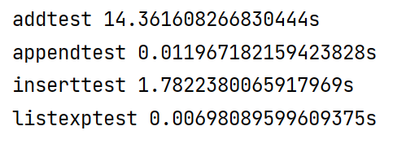
列表各种创建方法比较
列表解析创建最快，append次之。

Slide 43
课堂练习1
约瑟夫环：n个人围成一圈，编号1到n，报数3的出圈。输出出圈顺序。
解题思路：将n个人的编号按顺序放入列表，初始计
数位置1，计算报数3的位置，即+=2，输出该元素。
体现出圈：del,删除列表元素。

Slide 44
课堂练习1
n = int(input("input n: ")) l = [ i for i in range(1,n+1)] count = 0 # 报数 while len(l) > 1: count = (count + 2) % len(l) # 报数3, 超过表长%回表头 print(l[count],end=' ') # 输出出圈人 del l[count] # 删除，即出圈 print(l[0])

Slide 45
all和any函数
语法：all(iterable)
参数：可迭代对象。
功能：可迭代对象所有值都是True，返回True；
否则返回False。
语法：any(iterable)
参数：可迭代对象。
功能：可迭代对象只要有一个值是True，返
回True；否则返回False。

Slide 46
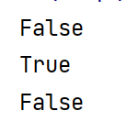
all和any函数例
l = [2,3,7,1] # 判断列表l的元素是否全偶数 print(all([1 if not l[k]%2 else 0 for k in range(len(l))])) # 判断列表l的元素是否至少有1个偶数 print(any([1 if not l[k]%2 else 0 for k in range(len(l))])) print(any([[],False,0])) #空列表和0都表示False

Slide 47
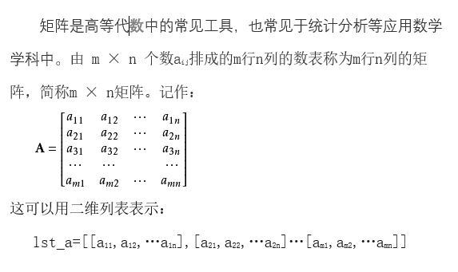
矩阵的列表表示

Slide 48
矩阵存储，二维数组
二维列表存储矩阵元素
列表的元素类型可以是任何类型，也包括列表类
型。当列表的元素是列表时，可以构成多维列表，
如同一个矩阵。
例：lst = [ [4,71,2,5], [58,114,94,2], [67,3,6,45] ]
lst是一个二维列表。
它是一个列表，每个元素又是列表。
lst[0]是第0行列表
lst[1]是第1行列表
lst[2]是第2行列表
4 | 71 | 2 | 5
58 | 114 | 94 | 2
67 | 3 | 6 | 45

Slide 49

用二维列表表示二维表格
lst = [ [4,71,2,5], [58,114,94,2], [67,3,6,45] ]
lst[0]的结果：[4, 71, 2, 5]
4 | 71 | 2 | 5
58 | 114 | 94 | 2
67 | 3 | 6 | 45
元素：lst[i][j] , 第i行，第j个
切片：list[1][1:3]的结果:[114,94]
lst[1:3][:]的结果：
元素：lst[1][1]
二维列表的列不是列表，不能取列的切片。

Slide 50
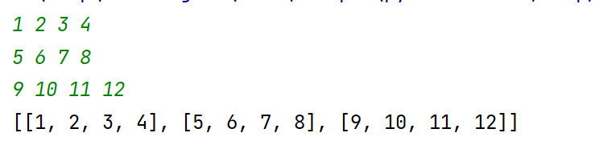
矩阵元素输入
输入3行4列的矩阵数据。
lst = [] for i in range(3): lst.append(list(map(int,input().split()))) print(lst)

Slide 51
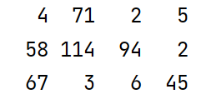
输出矩阵元素
下标法
lst = [ [4,71,2,5], [58,114,94,2], [67,3,6,45] ] for row in range(len(lst)): for col in range(len(lst[row])): print("%4d"%(lst[row][col]),end='') print()
运行结果：

Slide 52
直接取列表的元素
输出矩阵元素
lst = [ [4,71,2,5], [58,114,94,2], [67,3,6,45] ] for row in lst: for col in row: print("{:4d}".format(col),end='') print()
row代表列表lst的某个元素，本身是一个列表。col代表row列表中的某个元素。

Slide 53

直接取列表的元素结合*拆包
输出矩阵元素
lst = [ [4,71,2,5], [58,114,94,2], [67,3,6,45] ] # print(*lst) for x in lst: print(*x)
x代表列表lst的某个元素，本身是一个列表。*x拆包。

Slide 54
用嵌套循环产生列表
[(i,j) for i in range(3) for j in range(3)]
[(0, 0), (0, 1), (0, 2), (1, 0), (1, 1), (1, 2), (2, 0), (2, 1), (2, 2)]
外循环
内循环
上述列表生成中i是外层循环，j是内层循环。

Slide 55
用嵌套循环产生列表
[[(i,j) for i in range(3)] for j in range(3)]
[[(0,0),(1,0),(2,0)], [(1,0), (1,1), (1,2)], [(2,0), (2,1),
(2,2)]
每个元素是列表，内循环
外循环
等价形式：
lst = [] for j in range(3): lst.append([(i,j) for i in range(3)])

Slide 56
练习10
思考：如何输出和最大切片？
输入n个元素的列表，求和最大的切片和。
lst = [] n=int(input()) for i in range(n): lst.append(int(input())) result=[sum(lst[i:j]) for i in range(n)) for \
j in range(i+1,n+1)] print(max(result))
外循环
内循环
输入要求：一行一个数字。可用列表推导输入：lst = [int(input()) for I in range(n)]

Slide 57
练习11
输入n、m，输入一个n行m列的矩阵，求每行和。
n,m = map(int,input("input n, m: ").split()) mat=[] #输入数据，产生矩阵 for i in range(n): row=[] for j in range(m): row.append(int(input())) mat.append(row) #输出列表mat print(mat) #求每行和 for i in range(n): print(sum(mat[i]))
每个数字一行。按方阵输入，如何改？
Notes:
2 3
1
2
3
4
5
6

Slide 58
练习11
输入n、m，输入一个n行m列的矩阵，求每行和。
n,m = map(int,input("input n, m: ").split()) mat=[] #输入数据，产生矩阵 for i in range(n): mat.append(list(map(int,input().split()))) #输出列表mat print(mat) #求每行和 for i in range(n): print(sum(mat[i]))
按方阵输入，如何改列表推导输入？
Notes:
列表推导输入 ： mat = [list(map(int, input().split())) for i in range(n)]

Slide 59
练习12
输入n，输入n个学生的信息：序号，姓名，学号，成绩。
1）按学号降序排序；
按成绩升序排序。
多字段排序：按学号升序，相同学号(假设)，成绩降序排序。
姓名 | 学号 | 成绩
江幸 | 99001 | 90
方鹏 | 99002 | 80
陈可 | 99003 | 95
3
江幸 99001 90
方鹏 99002 80
陈可 99003 95

Slide 60
练习12
n = int(input()) student = [] for i in range(1,n+1): stemp = input().split() stemp[2] = int(stemp[2]) student.append(stemp) # 按元素项的[1]逆序排序 sortbyno = sorted(student,key = lambda x: x[1],reverse = True) print(sortbyno) # 按元素项的[2]升序排序 sortbyscore = sorted(student,key = lambda x: x[2]) print(sortbyscore) # 按学号的升序，成绩降序排序 student.sort(key = lambda x: (x[1], -x[2])) print(student)
思考：如何按成绩降序，学号升序排序？自定义函数值比较
Notes:
def fun(x): lst = [-ord(c) for c in x] return lst # 按成绩降序,学号升序排序 student.sort(key = lambda x: (x[2], fun(x[1])), reverse = True) print(student)

Slide 61
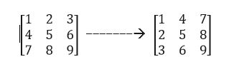
练习13
生成一个如下图左边所示的3行3列矩阵，将其转置后输出，即输出下图右边的矩阵。

Slide 62
练习13
mat = [[3*i+j+1 for j in range(0,3)] for i in range(0,3)] for i in range(3): for j in range(i+1,3): mat[i][j],mat[j][i] = mat[j][i],mat[i][j] for row in mat: for col in row: print("%3d"%col,end='') print()

Slide 63

练习14
输入n，输入一个n*n矩阵A。矩阵A的鞍点是一个位置（i，j），在该位置上的元素是第i行上的最大数，第j列上的最小数。一个矩阵A也可能没有鞍点。
math包中的最大值，最小值。math.inf, -math.inf
4 1 7 4 1 4 8 3 6 1 6 1 2 0 7 8 9

Slide 64
练习14
n = int(input()) num = [] for i in range(n): num.append(list(map(int,input().split()))) for row in range(n): index = num[row].index(max(num[row])) for row1 in range(n): if num[row][index] > num[row1][index] and row != row1: break else: print(row,index)

Slide 65
练习15
输入n，输入n*n的矩阵，复制该矩阵，修改[1][1]元素为原值2倍，输出原矩阵和复制修改后的矩阵。
mat2 = mat[:] # 一维切片 for row in range(n): # 二维也切片，才复制整个矩阵 mat2[row] = mat[row][:] mat2[1][1] = 2*mat2[1][1]

Slide 66
练习15
n = int(input()) mat = [ list(map(int, input().split())) for i in range(n)] mat2 = mat[:] # 只一维切片 print(id(mat2), id(mat2[0]), id(mat2[1])) # mat, mat2行地址相同 print(id(mat), id(mat[0]), id(mat[1])) # for row in range(n): # 二维也切片，才可备份整个矩阵 # mat2[row] = mat[row][:] mat2[1][1] = 2*mat2[1][1] print("old:") for x in mat: print(*x) print("new:") for x in mat2: print(*x)
Notes:
3
1 2 3
4 5 6
7 8 9

Slide 67
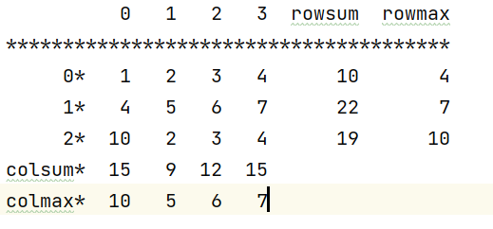
课堂练习2
输入n.m，输入n行m列矩阵元素，按下列格式输出该矩阵，行和，列和，行最大，列最大。
注意：先列表推导得到每列元素，再用sum,max。

